Slide 1

Style Title
Style Subtitle
TOC

Slide 2

Field Title
Field Subject
Footer

Slide 3

Style Saturs
Field Title
Header
Field Subject

Slide 4
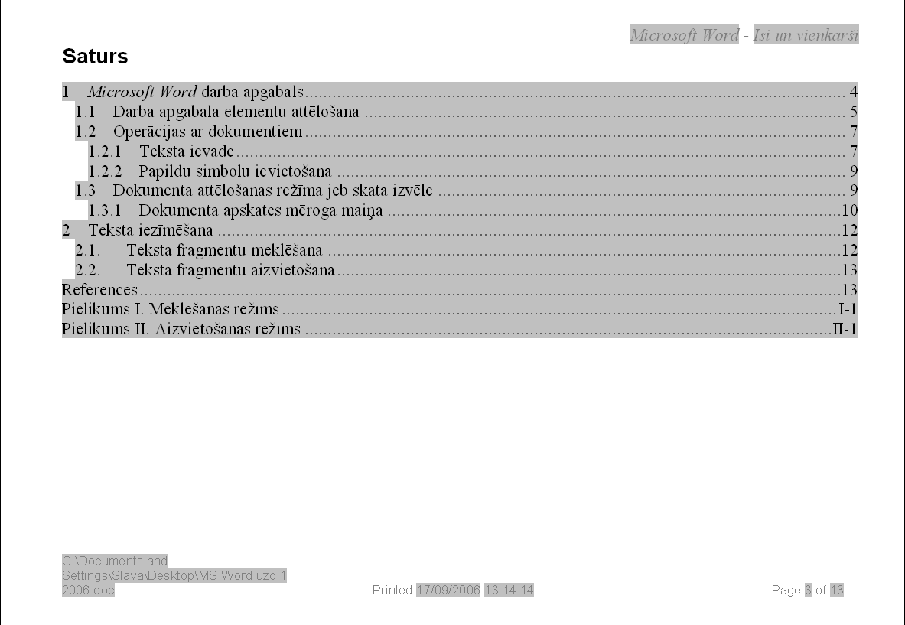


Style Saturs
Jaunie TOC elementi
Footer

Slide 5
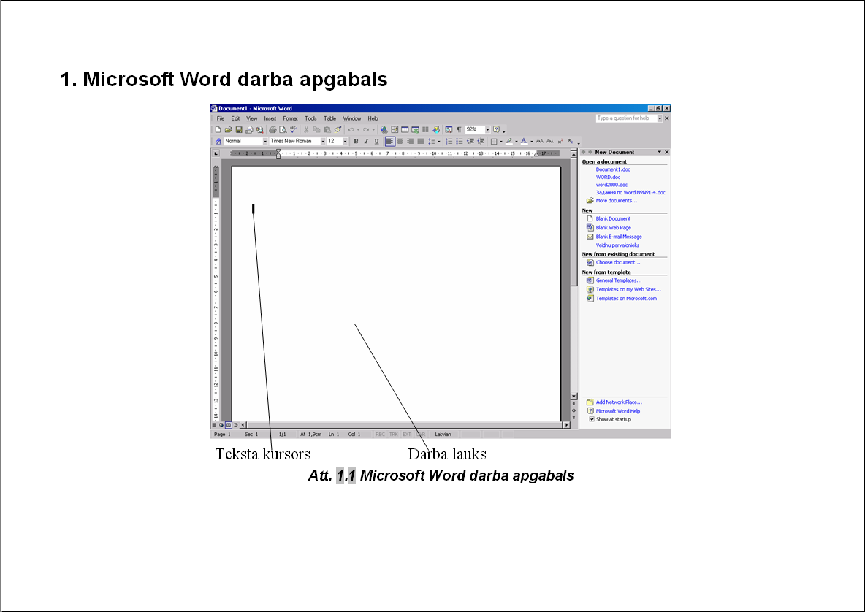
Style Heading 1
Caption
Style Caption

Slide 6
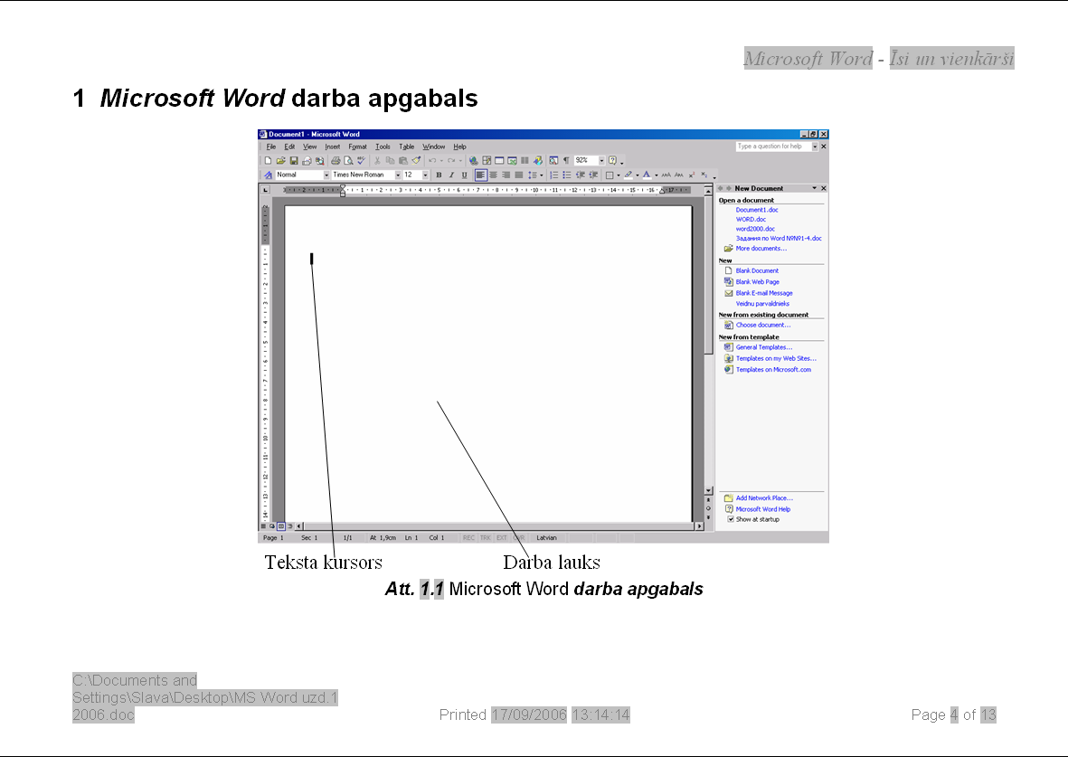
Dokumenta atrašanas vieta
Tekošais lapas numurs un pamatteksta lapu skaits
Tekošais datums un laiks

Slide 7
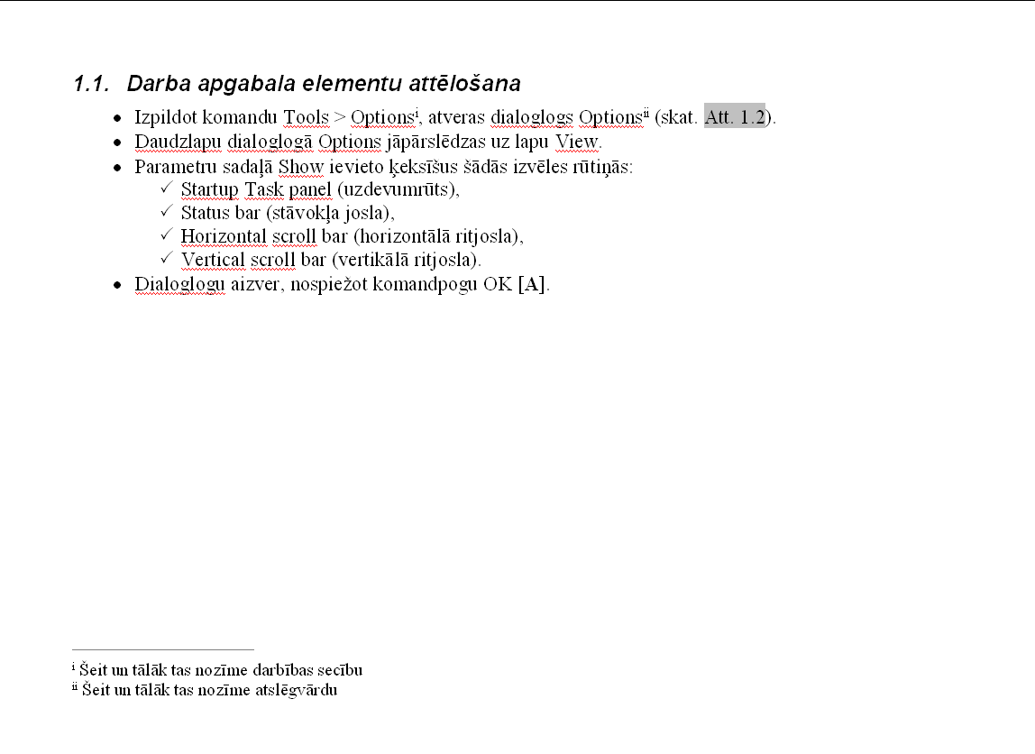
Style Heading 2
Footnote reference
Reference to figure
Endnote reference
Style Normal
Footnotes

Slide 8
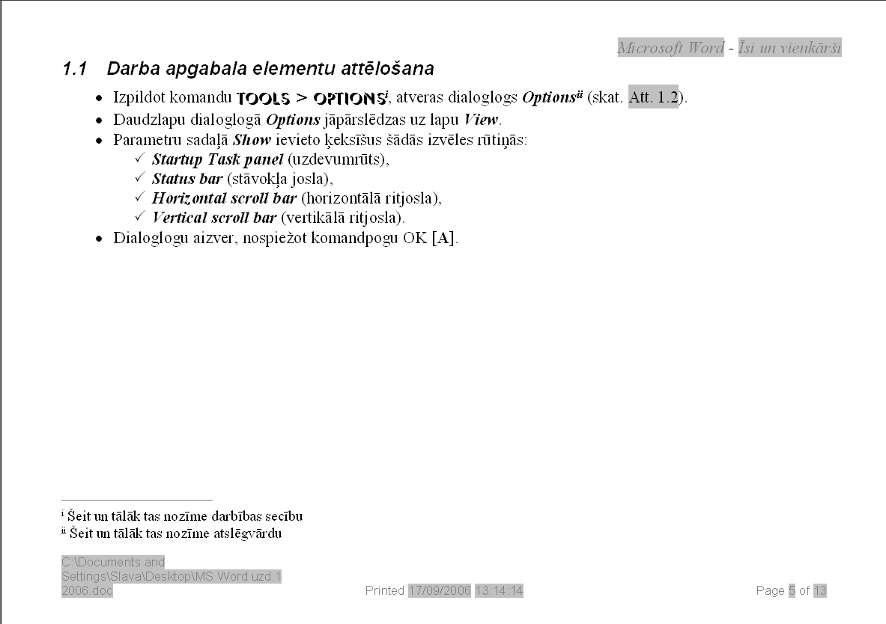

Style Selection
Style Keyword

Slide 9
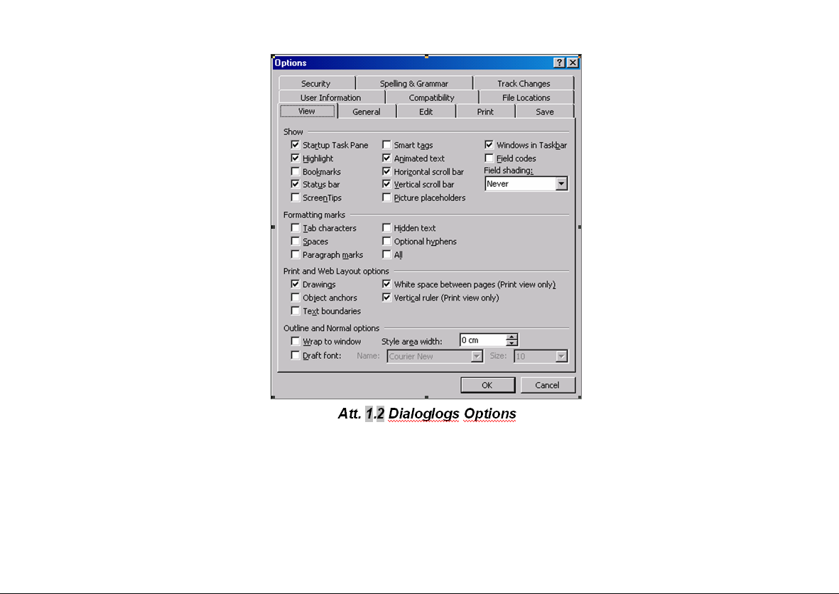
Caption
Style Caption

Slide 10
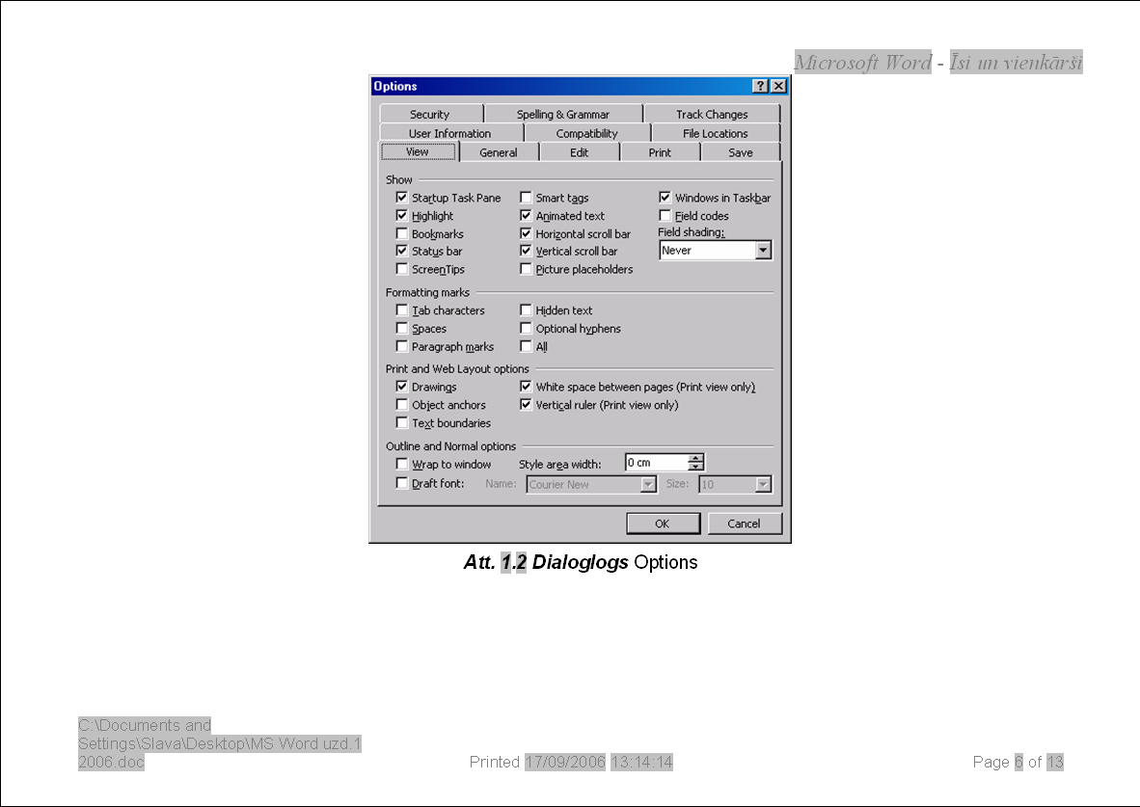
Style Keyword

Slide 11
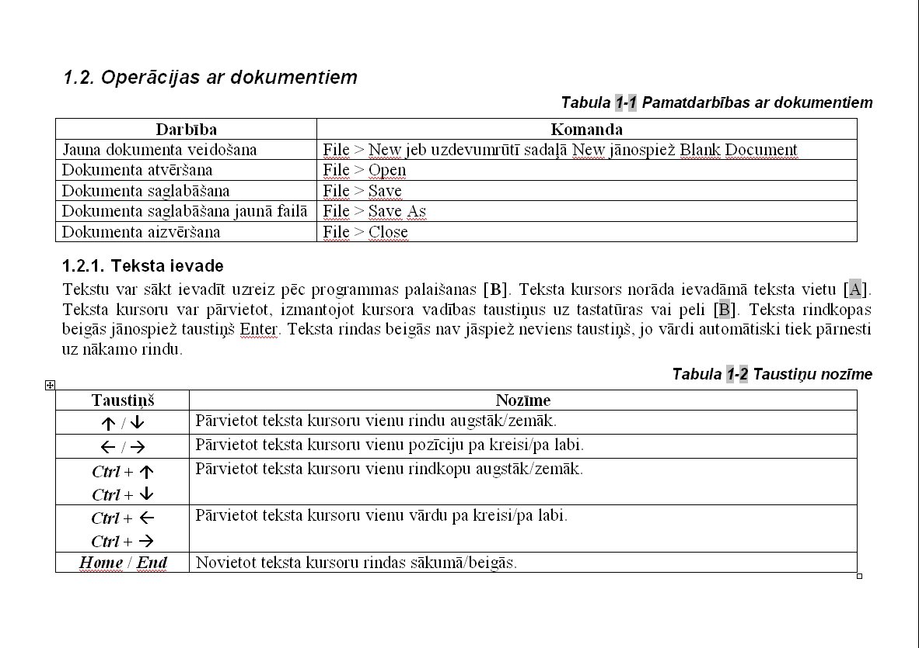
Style Heading 2
Captions
Style Caption
Endnote reference
Style Heading 3

Slide 12
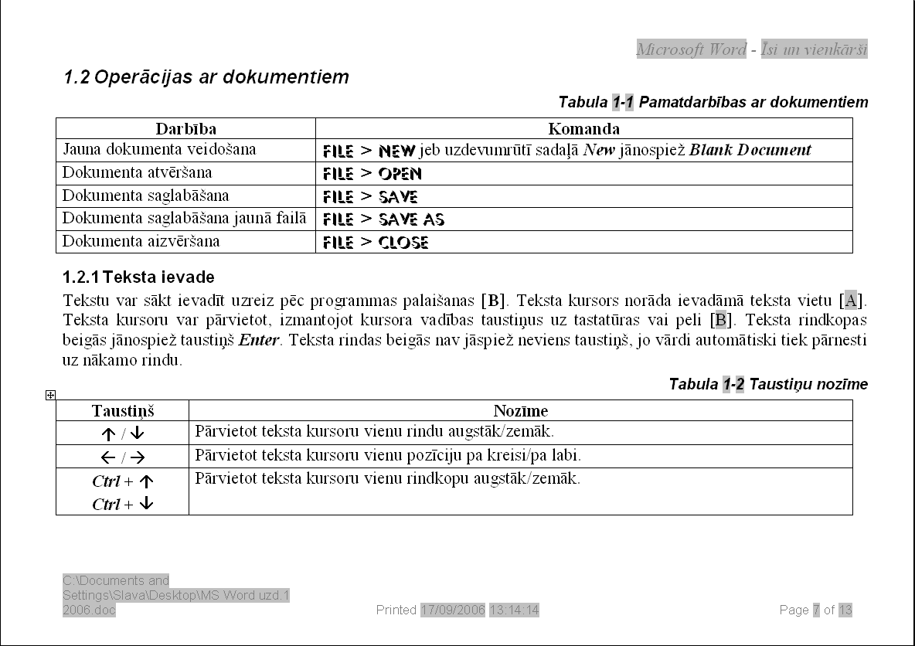
Style Selection
Style Keyword

Slide 13
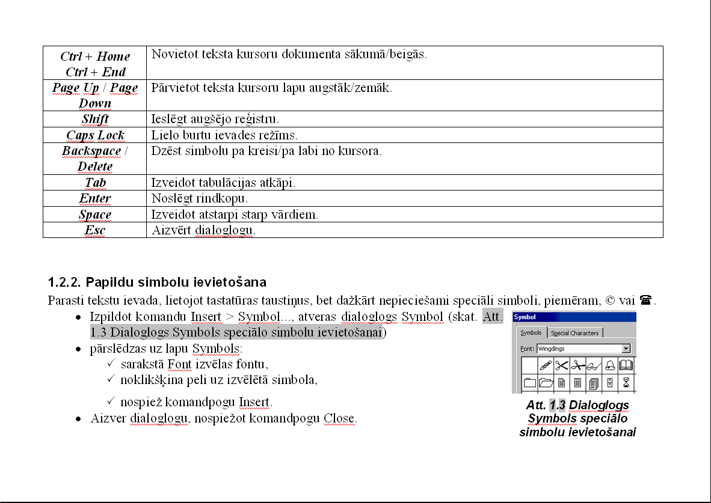
Style Heading 3
Reference to figure
Caption
Style Caption

Slide 14
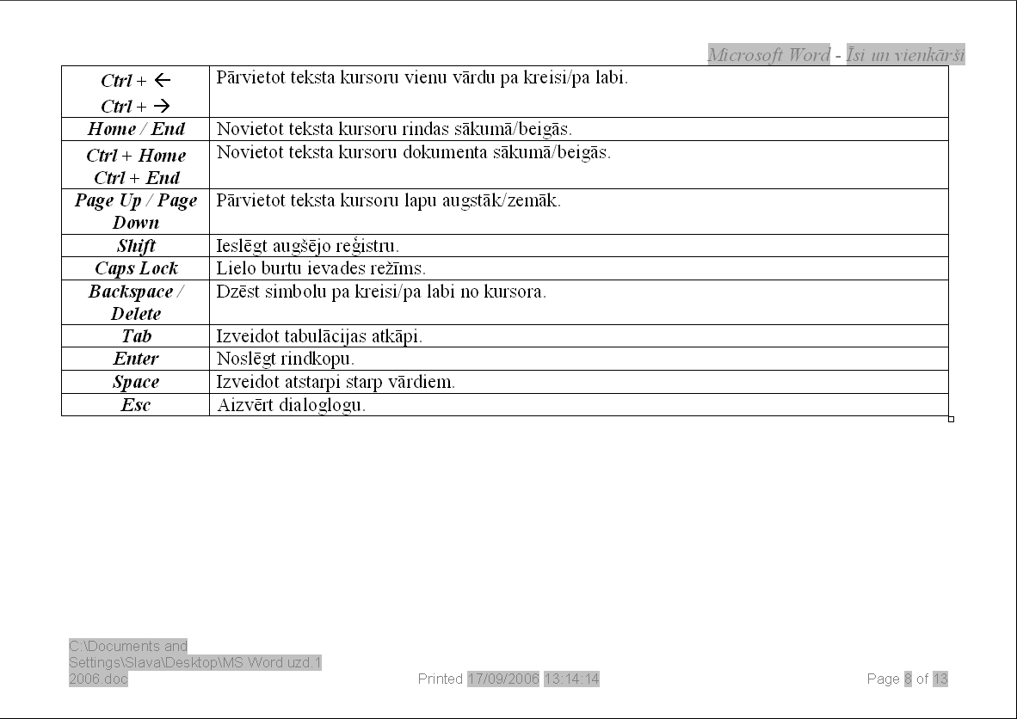
Style Keyword

Slide 15
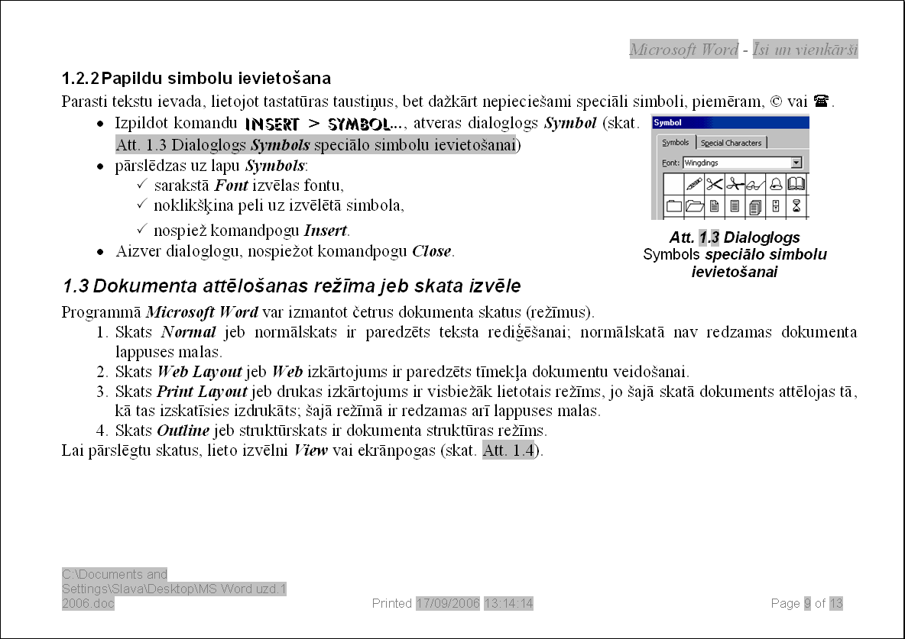

Slide 16
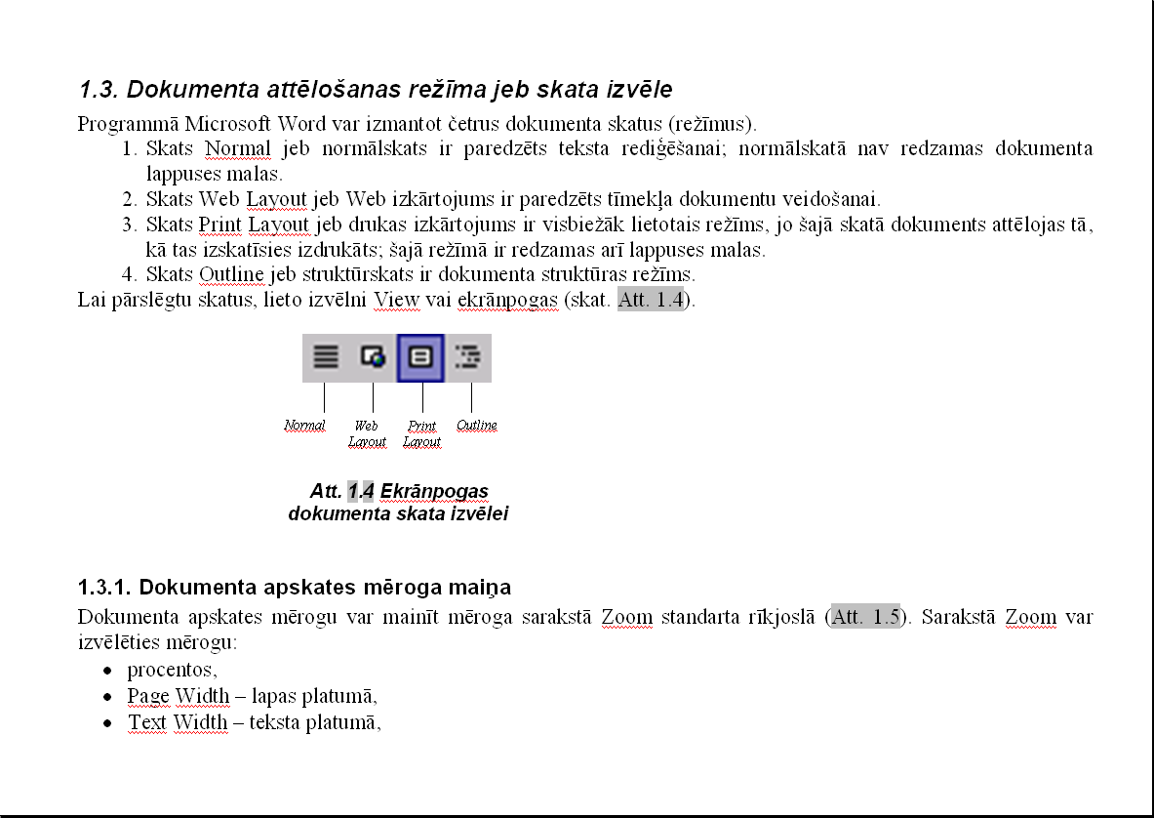
Style Heading 2
Reference to figure
Style Caption
Caption
Style Heading 3

Slide 17
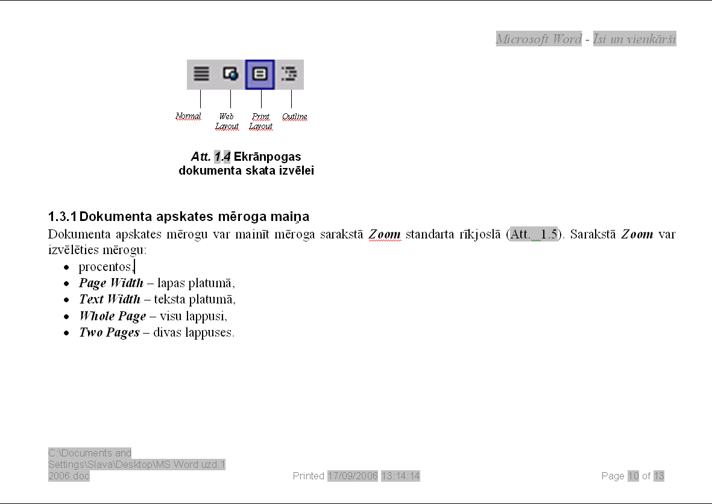


Style Normal Bold Italic
Style Keyword

Slide 18
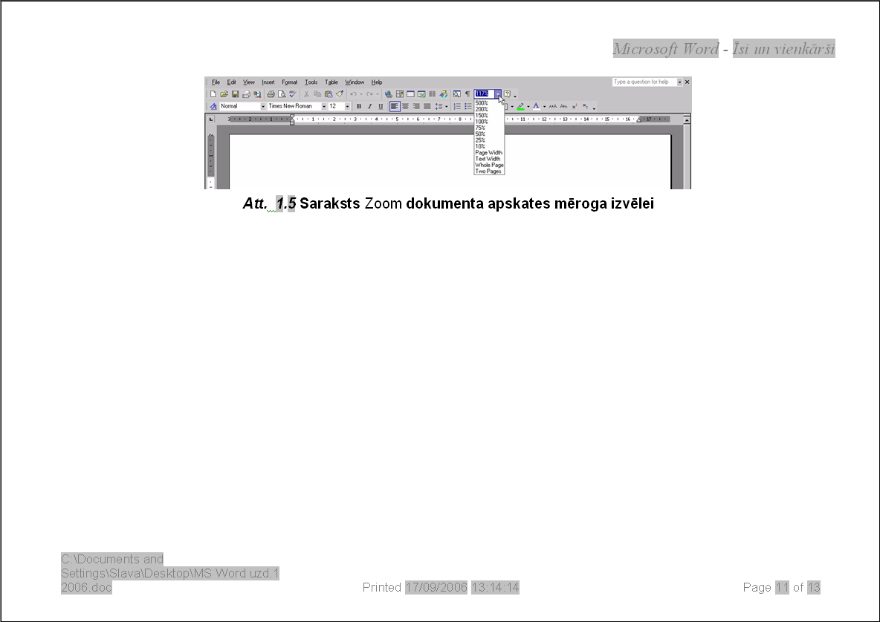

Slide 19
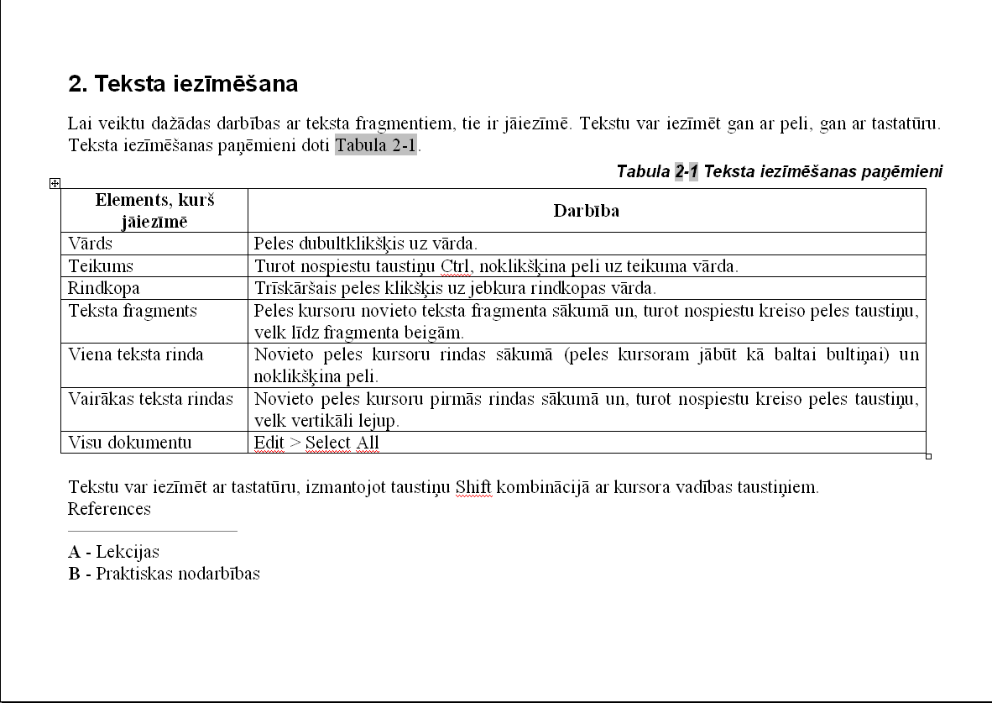
Style Heading 1
Caption
Reference to table
Style Caption
Endnotes

Slide 20
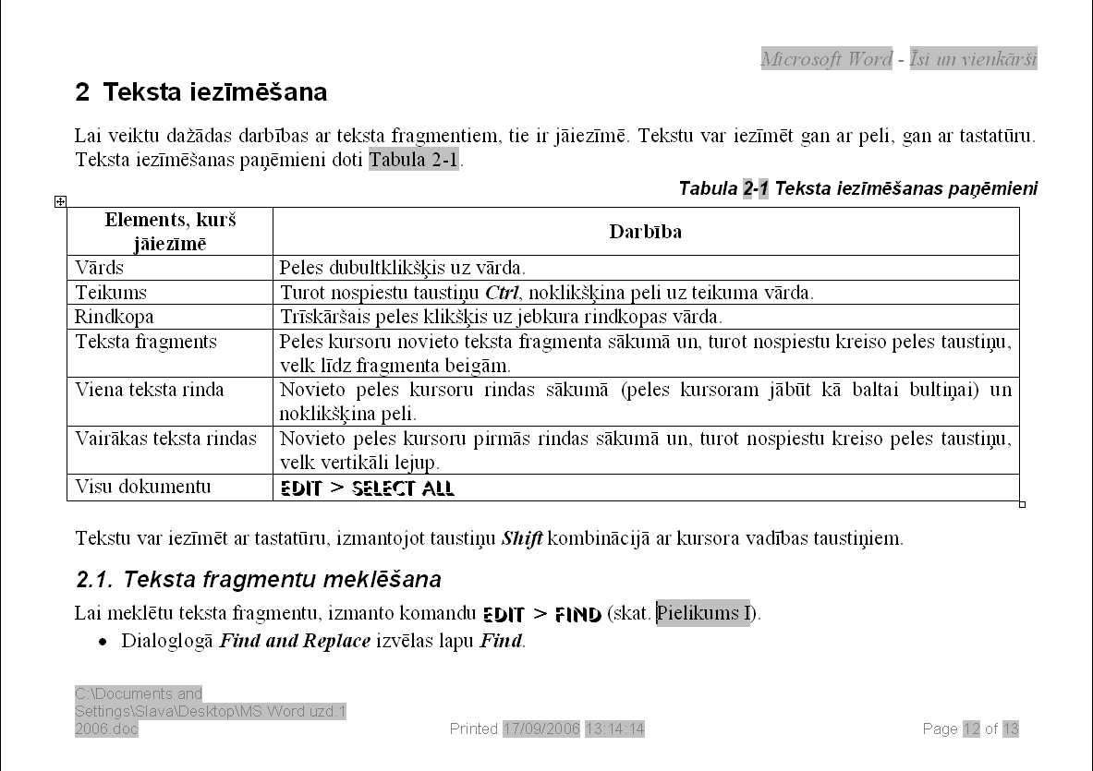
Norāde uz pielikuma numuru

Slide 21
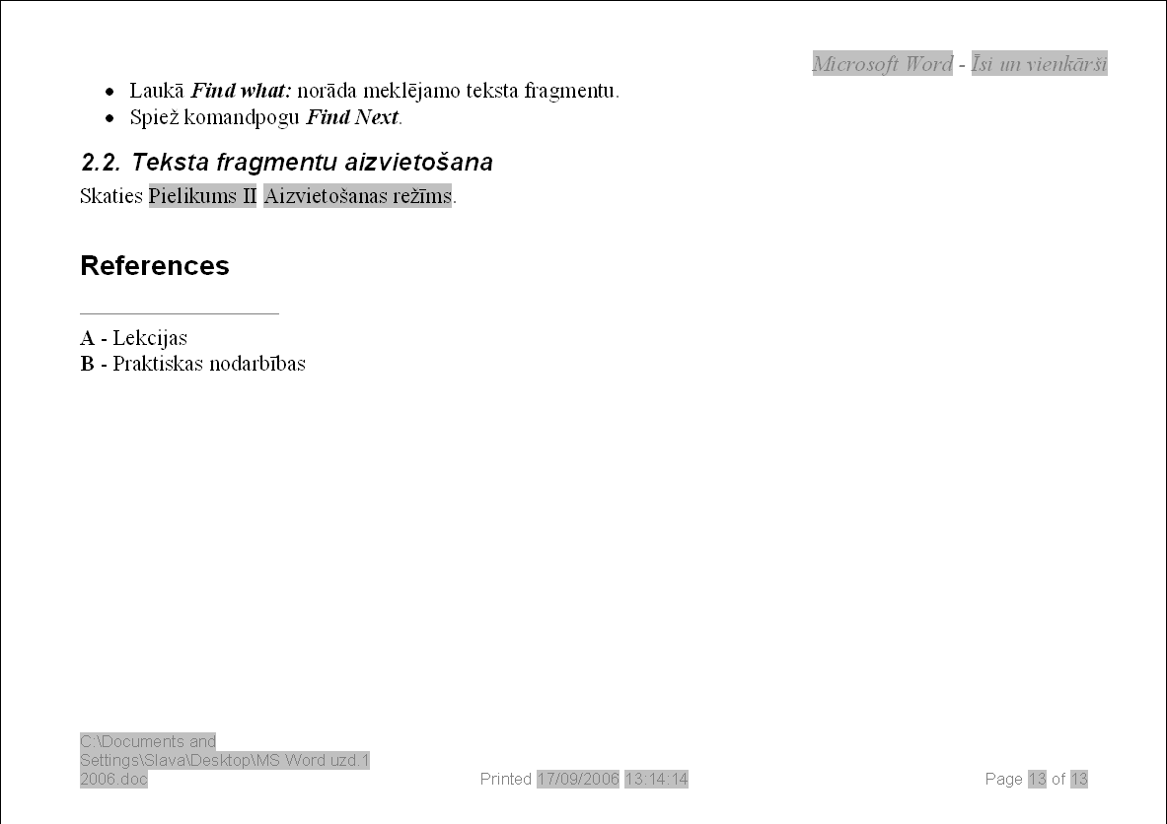

Norāde uz pielikuma virsrakstu
Style Reference
Pēdēja pamatteksta lapa

Slide 22
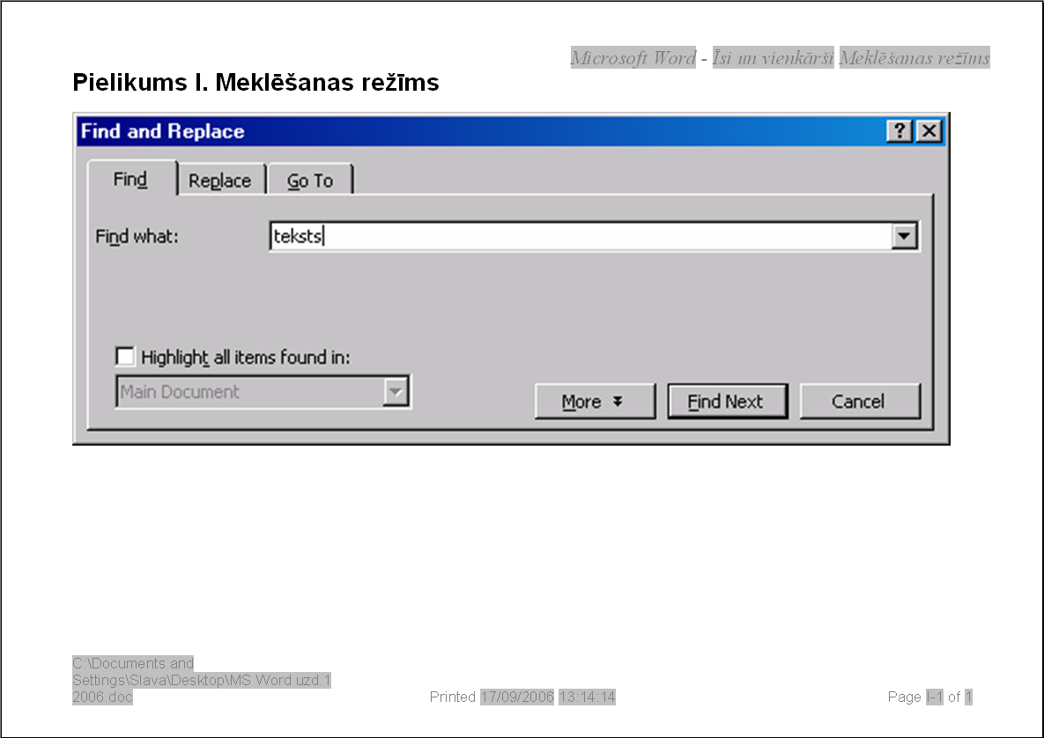

Style Heading 9
Tekošais pielikuma lapas numurs un pielikuma lapu skaits
Norāde uz pielikuma virsraksta tekstu

Slide 23
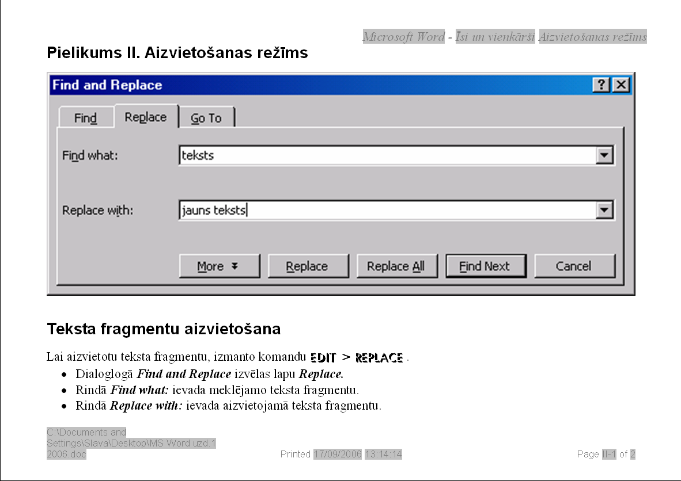

Style Heading 9
Norāde uz pielikuma virsraksta tekstu

Slide 24
